Slide 1
Proyecto Ecojusta
GRUPO #3

Slide 2
Proyecto ECOJUSTA
Se compromete a establecer un mercado justo y equitativo para agricultores y clientes por igual.
Los clientes, a su vez, se beneficiarán de precios accesibles, asegurando que los productos frescos y saludables estén al alcance de todos. Se trata de una plataforma que permite a los cultivadores vender sus productos de manera justa y sostenible eliminando intermediarios.

Slide 3
Problematica del Proyecto
Los agricultores enfrentan riesgos financieros debido a fluctuaciones en el mercado y problemas de producción. ECOJUSTA aborda esto proporcionando a los agricultores una plataforma estable para vender directamente a los consumidores, eliminando la incertidumbre y proporcionando ingresos más predecibles.

Slide 4
Alcance del Proyecto
El alcance de ECOJUSTA abarcará desde la inclusión de agricultores hasta la conexión directa con los clientes. La pagina permitirá que los agricultores publiquen sus productos, describan sus prácticas agrícolas y establezcan precios. Los clientes podrán explorar fácilmente, realizar pedidos y establecer una comunicación directa con los agricultores para obtener información adicional o negociar.
Por lo tanto, el alcance de ECOJUSTA no solo se limita a la transacción comercial entre agricultores y clientes, sino que se centra en promover un modelo de negocio que beneficie tanto a los productores, y que impulse un cambio hacia un sistema alimentario más sostenible y equitativo.

Slide 5
Objetivos del proyecto:
Facilitar el acceso al mercado para cultivadores : Permitir que los agricultores puedan llegar a un público más amplio y vender sus productos de manera más efectiva.
Promover la transparencia y la trazabilidad: Garantizar que los consumidores tengan acceso a información transparente sobre el origen y las prácticas de producción de los productos que compran.
Apoyar la agricultura: Contribuir al desarrollo y fortalecimiento de prácticas agrícolas que respeten el medio ambiente, promuevan la equidad social y mejoren la calidad de vida de los agricultores y las comunidades rurales.
Promover la diversidad y la conservación: Apoyar la producción y el consumo de una amplia variedad de productos agrícolas locales, incluyendo variedades de cultivos tradicionales , lo que contribuye a la conservación de diferentes especies de plantas.

Slide 6
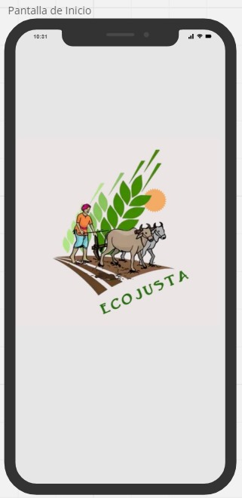
Pantallas del programa

Slide 7
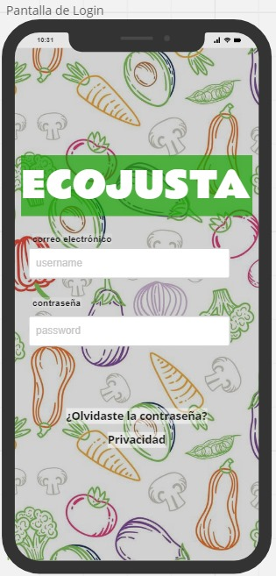
Pantallas del programa

Slide 8
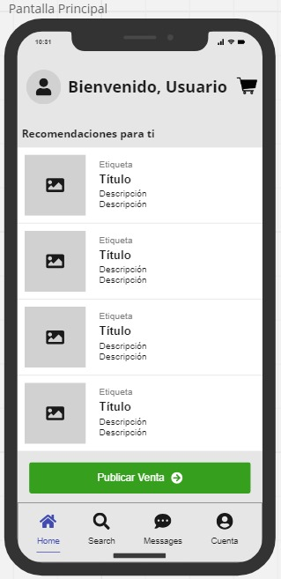
Pantallas del programa

Slide 9
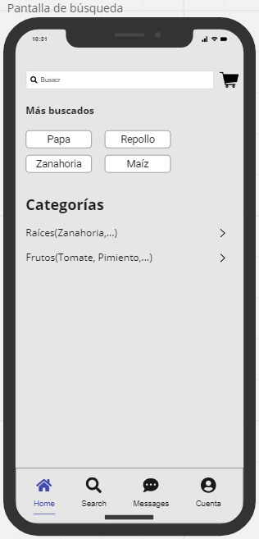
Pantallas del programa

